Slide 1
Особенности проведения демонстрационных экзаменов в 2023-2024 гг.
Бронштейн Марина Ефимовна, ГБПОУ УКРТБ

Slide 2
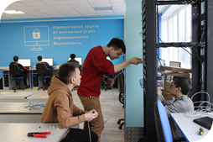
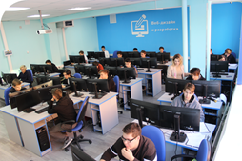
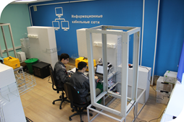
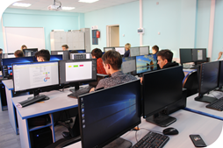
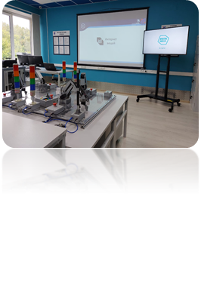
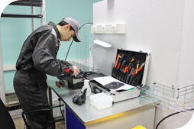
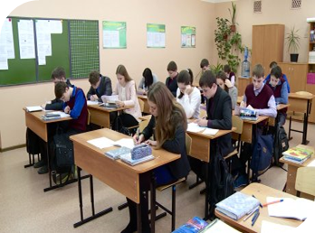
ДЕМОЭКЗАМЕНЫ 2020-2023 в ГБПОУ УКРТБ
6 компетенций
ПА 153 чел.
11 компетенций
ГИА 110 чел. ПА 201 чел.
2021
13 компетенций
ГИА 161 чел. ПА 301чел.
2022
10 компетенций,
2 ДЭ базового уровня
ГИА 125 чел.
ПА 539 чел.
2020
2023

Slide 3
ОРГАНИЗАЦИЯ ДЭ в ОО
2021
•Подготовка к поступлению в ВУЗ•Разработка ДПО
Изучение КОДов и формирование заявки от ОО (октябрь-ноябрь)
Разработка программ ГИА (декабрь)
Ознакомление обучающихся, сбор заявлений (декабрь)
Создание заявок на ЦП (январь-февраль)
Прохождения обследований ЦПДЭ(январь-ноябрь)
Обеспечение ДЭ экспертами, формирование списков сдающих ДЭ(весь год)
Проведение ДЭ (весь год)
Сдача отчётов (июль, декабрь)
Мастера, зав.отделениями, зав.кафедрами, классные руководители
Ъ=9зрщзщн

Slide 4
ИЗМЕНЕНИЯ В ОРГАНИЗАЦИИ ДЭ
Было до 2023 года | Стало в 2023 году | Ожидается в 2024 году
Аккредитация ЦПДЭ | Обследование ЦПДЭ | Обследование ЦПДЭ
Возможность пролонгации | ? | ?
Аудит (соответствие стандартам Ворлдскиллс) | Обследование (соответствие приказу № 800) | Обследование (соответствие приказу 800)
ГЭ мог представлять одну ОО со сдающими ДЭ | ГЭ не может представлять одну ОО со сдающими ДЭ в рамках ГИА | ГЭ не может представлять одну ОО со сдающими ДЭ в рамках ГИА
Обучение ГЭ, обучение ЛЭ (платно) по одной компетенции с возможностью пролонгации свидетельств каждые 2 года | Признание свидетельств и внесение в реестр экспертов ДЭ до 31.12.2023 | -
- | Обучение экспертов и внесение в реестр (без деления на ГЭ и ЛЭ) по 3 компетенциям и 10 профессиям/специальностям https://c.dp.firpo.ru/ Бесплатно до 31.12.2023 Срок действия неизвестен | ?
ДЭ по компетенциям Деление на ПА и ГИА Использование КОДов ГИА для ПА | Деление на базовые и профильные ДЭ Профильные – компетенции. Базовые КОДы только для ГИА ПА только по профильным КОДам для ПА | Уход от компетенций КОДы ПА, ГИА (база), ГИА (профиль) по профессиям/специальностям КОДы ожидаются в октябре 2023
2021
•Подготовка к поступлению в ВУЗ•Разработка сайтов
Ъ=9зрщзщн

Slide 5
СЛОЖНОСТИ В 2023 году
Методические рекомендации по проведению ДЭ в рамках ГИА и ПА появились 22 июня 2023 года
Невозможность проведения ДЭ в рамках ПА по ряду профессий/специальностей
- отсутствие КОДов по ряду компетенций
- отсутствие КОДов для ПА по ряду компетенций
Сторонние ГЭ на ДЭ в рамках ГИА
Обследование всех ЦПДЭ, в том числе
аккредитованных ранее
Неясные перспективы профильных ДЭ по компетенциям в 2024 году и далее, вопрос с проведением ДЭ в ряде мастерских
В ФГОС внесены и ДЭ, и защита ВКР, при этом срок ГИА не увеличен (2 недели)
Загруженность кураторов ДЭ в ОО
Ф2020
2021
•Подготовка к поступлению в ВУЗ•Разработка сайтов HTML и CSS
•Монтаж РЭАП
•Монтаж ОПС
•и другие курсдщрзщрры ДПО для студентов колледжа

Slide 6
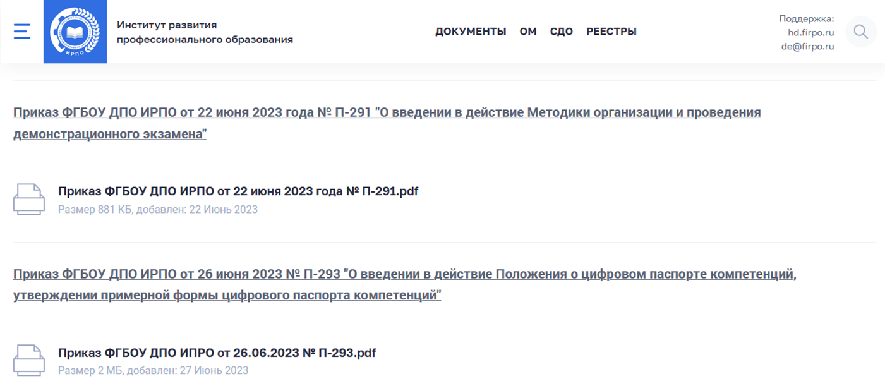
Методика организации и проведения ДЭ
Ф2020
2021
•Подготовка к поступлению в ВУЗ•Разработка сайтов HTML и CSS
•Монтаж РЭАП
•Монтаж ОПС
•и другие курсдщрзщрры ДПО для студентов колледжа

Slide 7
Методика организации и проведения ДЭ
Ф2020
2021
•Подготовка к поступлению в ВУЗ•Разработка сайтов HTML и CSS
•Монтаж РЭАП
•Монтаж ОПС
•и другие курсдщрзщрры ДПО для студентов колледжа

Slide 8
Методика организации и проведения ДЭ
Ф2020
2021
•Подготовка к поступлению в ВУЗ•Разработка сайтов HTML и CSS
•Монтаж РЭАП
•Монтаж ОПС
•и другие курсдщрзщрры ДПО для студентов колледжа

Slide 9
СПАСИБО ЗА ВНИМАНИЕ

